Slide 1
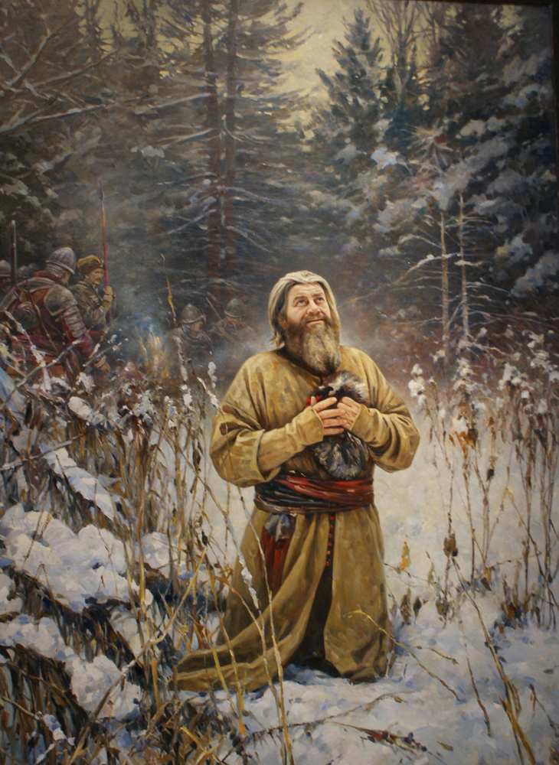
Иван Сусанин
? - 1613

Slide 2
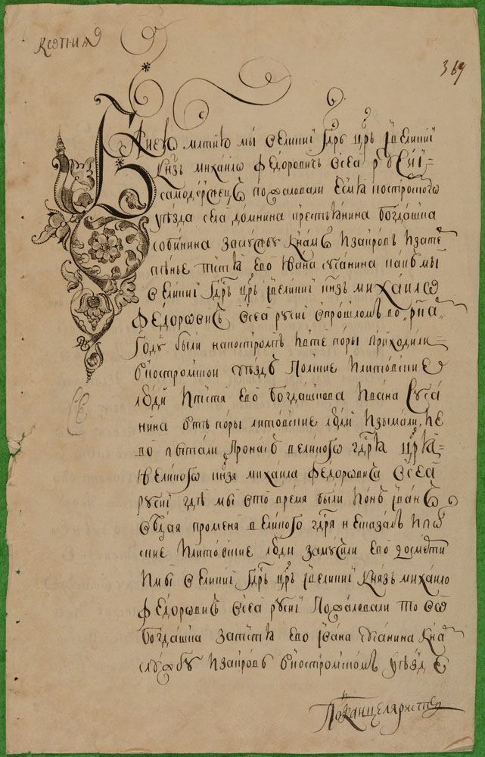
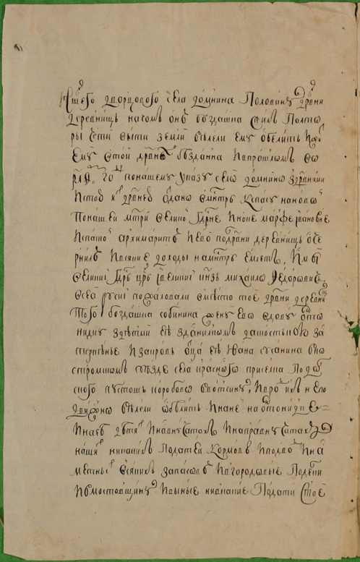
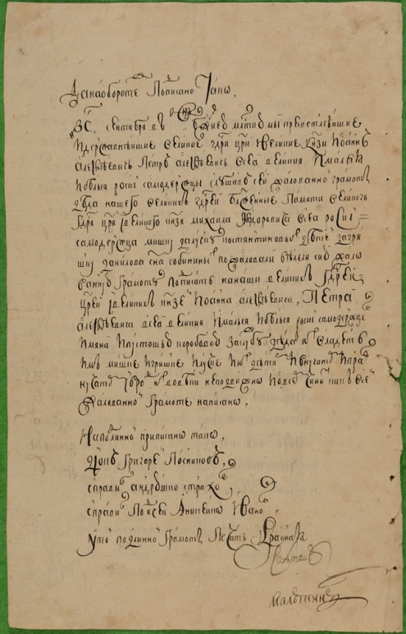
жалованная грамота царя Михаила Федоровича, которую он даровал в 1619 г.крестьянину Костромского уезда «Богдашке» Сабинину
в 1641, 1691 и 1837 гг. даны потомкам Сусанина

Slide 3
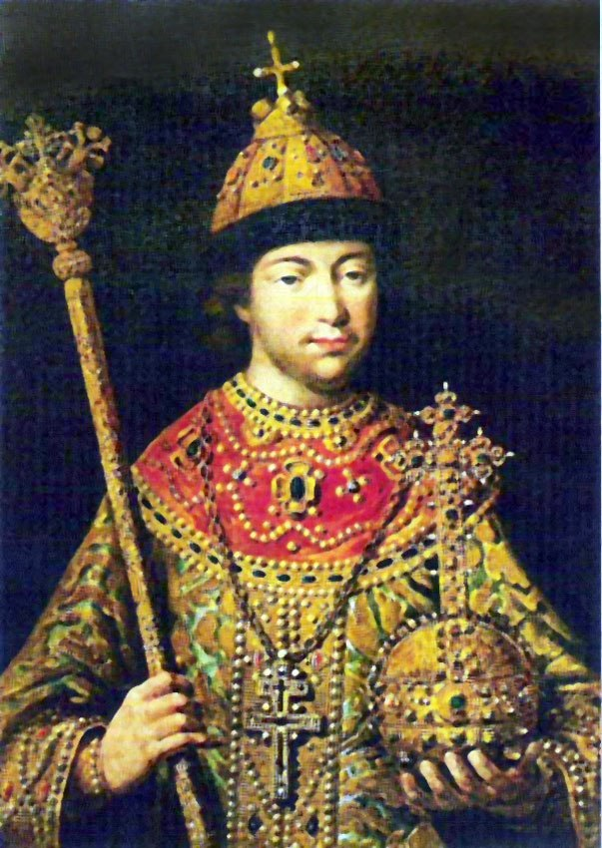
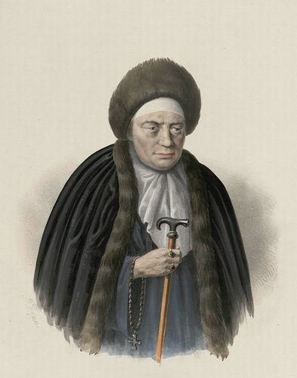
1613 г. – Земский собор
Инокиня Марфа
(Ксения Ивановна Шестова)
1560 - 1631
Михаил Федорович
1596 - 1645

Slide 4
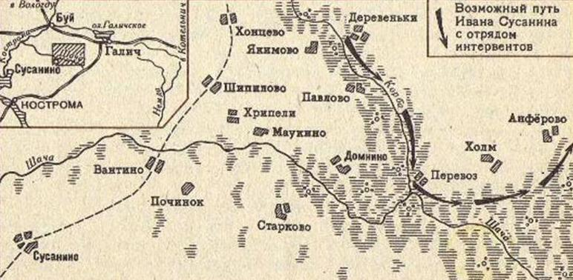
Возможный путь И. Сусанина с отрядом польских интервентов

Slide 5
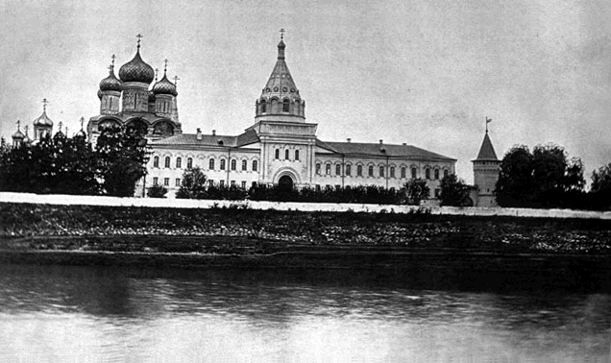
Вид на Ипатьевский монастырь в городе Костроме,
где по преданию похоронен Иван Сусанин.

Slide 6
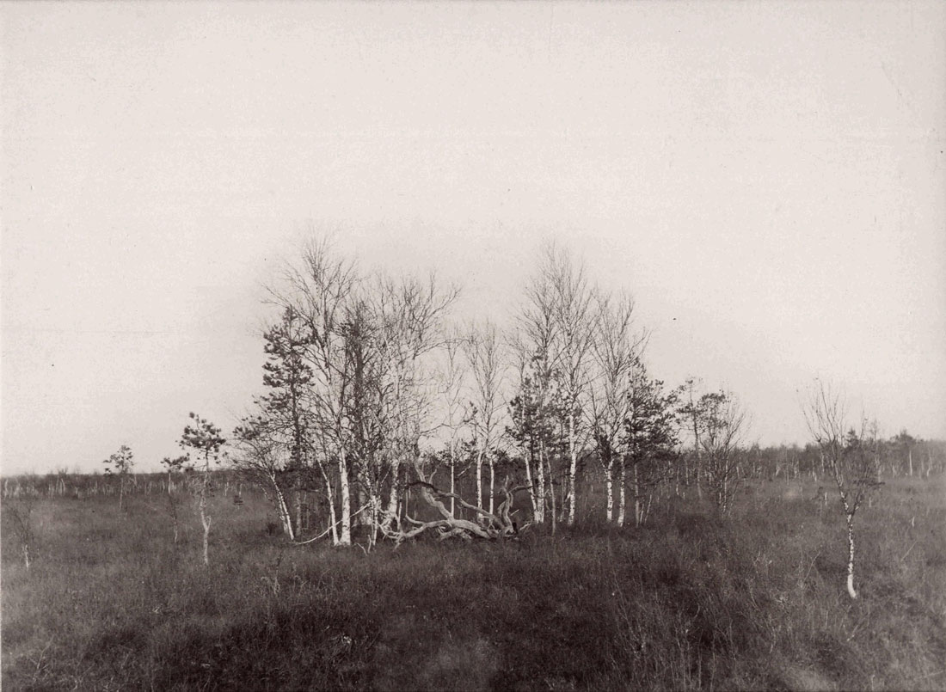
Группа деревьев на чистом болоте, где по преданию погиб Иван Сусанин
Государственный архив Костромской области.

Slide 7
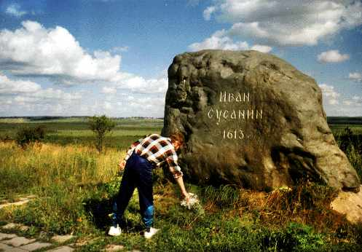
Село Исупово - подлинное место гибели Ивана Сусанина. Оно находилось в десятках километров от села Домнино, в котором жил крестьянин. В тех местах установлен двадцатитонный камень с простой надписью: «Иван Сусанин 1613»

Slide 8
Жалованная грамота Михаила Федоровича потомкам Сусанина

Slide 9
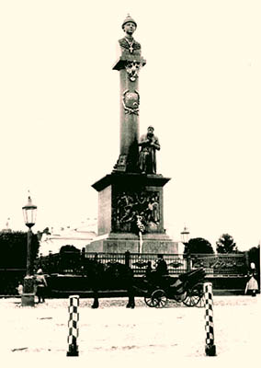
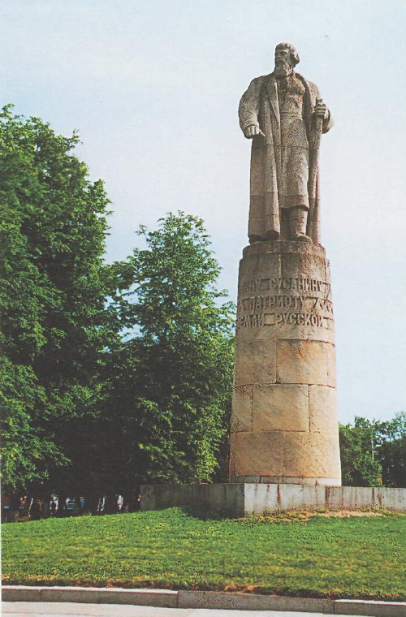
Памятник Михаилу Романову и Ивану Сусанину – первоначальный вариант 1851 г.
Памятник Ивану Сусанину -современный вариант 1967 г.

Slide 10
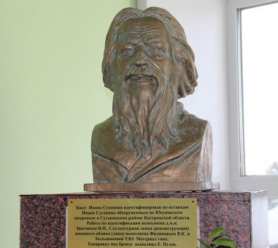
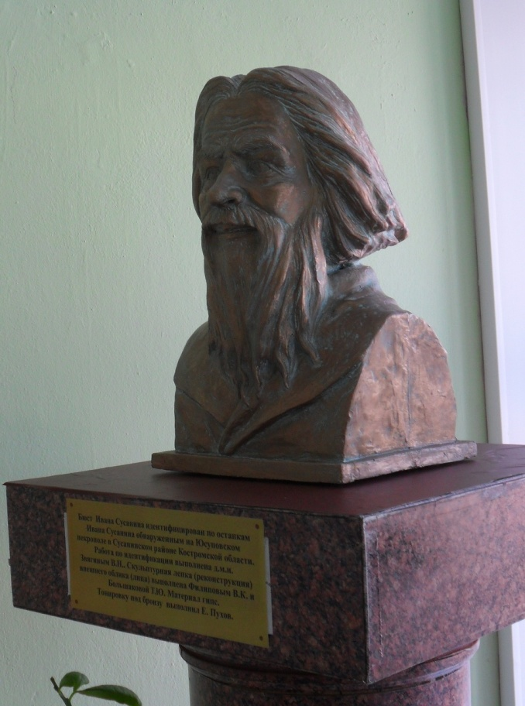
Облик Ивана Сусанина по методу
антрополога Герасимова

Slide 11
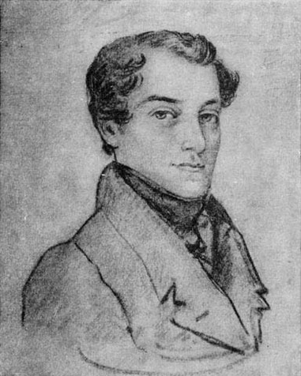
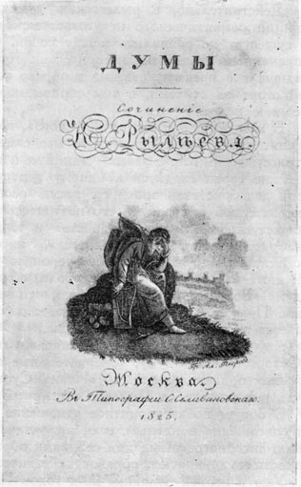
«Думы» – поэтическое произведение с размышлением
о ком-либо или о чём-либо.
Кондратий Федорович Рылеев
(1795-1826)

Slide 12
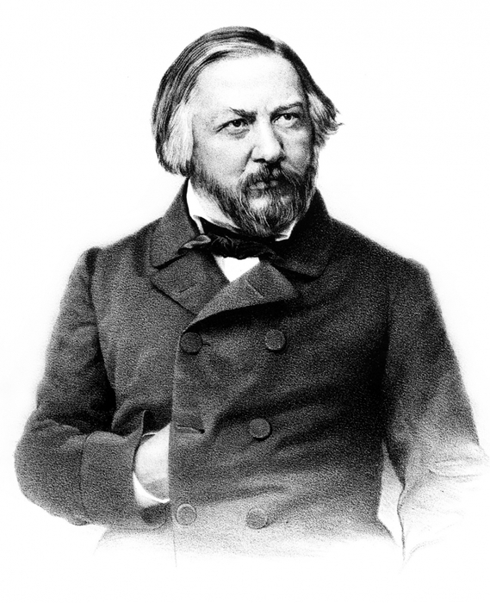
Михаил Иванович Глинка
1804-1857
Опера «Жизнь за царя»
1836 г.

Slide 13
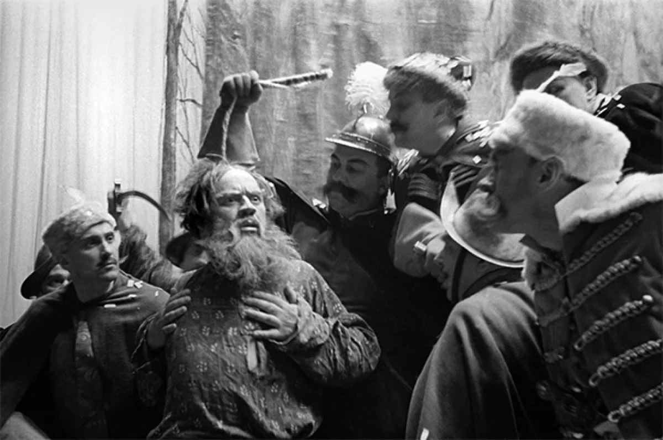

Slide 14
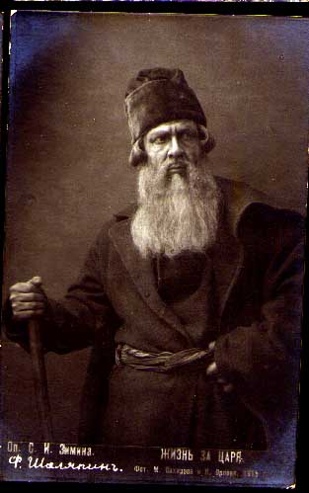
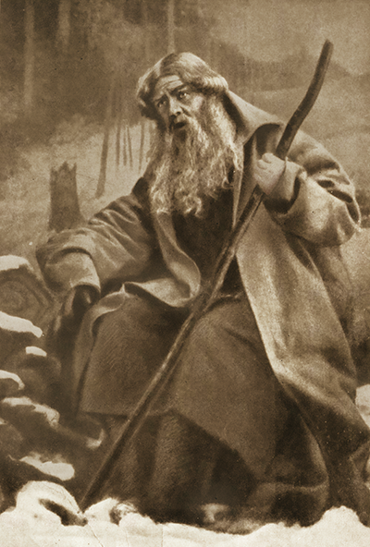
Федор Иванович Шаляпин в роли Ивана Сусанина

Slide 15
Барон Егор Федорович Розен, либреттист оперы

Slide 16
Большой театр, Санкт-Петербург, середина 19 века.

Slide 17
К. Маковский «Подвиг Ивана Сусанина»

Slide 18
М. Нестеров. Видение Ивану Сусанину образа Михаила Федоровича

Slide 19
М.И. Скотти. Подвиг Ивана Сусанина

Slide 20
Советский поэт Сергей Митрофанович Гродецкий, автор нового либретто оперы

